Slide 1
AI CUP 2025桌球智慧球拍資料的精準分析-程式介紹
Baseline 程式

Slide 2
環境
Python版本: 3.9.6
Sklearn: 1.6.0

Slide 3
資料介紹
train_info.csv
unique_id
player_id
mode
gender
hold racket handed
play years
level
cut_point
test_info.csv
unique_id
mode
cut_point
sample_submission.csv
unique_id
gender
hold racket handed
play years_0
play years_1
play years_2
level_2
level_3
level_4
level_5

Slide 4
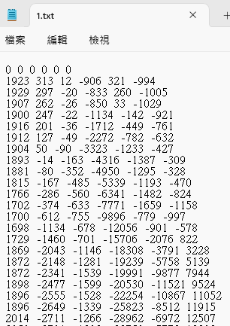
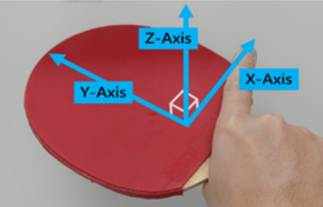
資料介紹
Ax Ay Az Gx Gy Gz
選手受測揮拍資料集說明
檔名：<unique_id>.txt
<unique_id>代表一次測驗的id
檔案內容
紀錄選手一次測驗中揮拍的連續數據
一次測驗包含27次揮拍，但資料可能包含測驗前後的擾動資訊
每秒85筆數值
一列代表一筆
由左至右依序為:
X軸加速度(Ax)
Y軸加速度(Ay)
Z軸加速度(Az)
X軸角速度(Gx)
Y軸角速度(Gy)
Z軸角速度(Gz)
※由於選手的測驗時長不一，每次測驗中的 raw signal values的筆數不一定相同

Slide 5
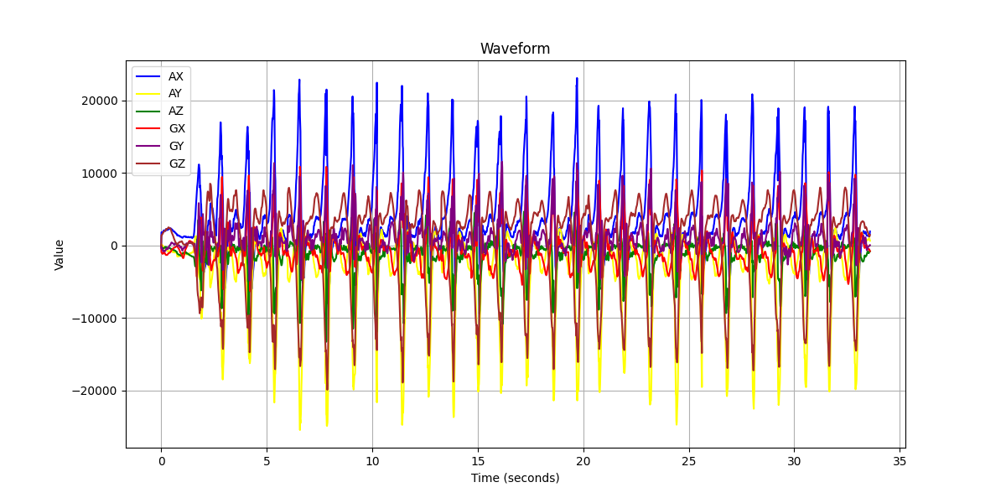
資料介紹
Supplementary Information
使用 raw signal values 繪出之波型圖

Slide 6
揮拍模式說明
爆發力測試 | 模式1:正手擊球 | 正手空揮拍 (完成27下)
 | 模式2:正手拉球
 | 模式3:正手位打對角線 | 發球機 精準正手擊球 (完成27下) (頻率為50球/分)
 | 模式4:正手位打直線
 | 模式5:側身位打對角線
 | 模式6:側身位打直線
 | 模式7:兩點位移打對角線
 | 模式8:兩點位移打直線
有氧測試 | 模式9:遞增頻率 | 由(48球/分 持續6分鐘) →(57球/分 持續6分鐘) →(57球/分 至耗竭) 中間持續進行不間斷
 | 模式10:多階段漸進式 | 由(44、48、52、56、60、64球/分 持續3分鐘) →(64球/分 至耗竭) 中間持續進行不間斷
※有氧測試會因選手力竭則中止測試，可能包含揮拍未滿27下之檔案

Slide 7
任務預測說明
gender
binary classification task, 使用 roc_auc score
hold racket handed
binary classification task, 使用 roc_auc score
play years
multi-class classification task, 使用 micro one-vs-rest roc_auc score
共3個球齡層(根據所有選手的球齡分布，分為 0:低、1:中、2:高)
level
multi-class classification task, 使用 micro one-vs-rest roc_auc score
共4個等級(2:大專甲組選手、3:大專乙組選手、4:青少年國手、5:青少年選手)

Slide 8
cut_point說明
多數測驗之檔案均包含27下的揮拍動作。
提供每次揮拍的資料切割節點作為參考，但可能存在些微誤差。

Slide 9
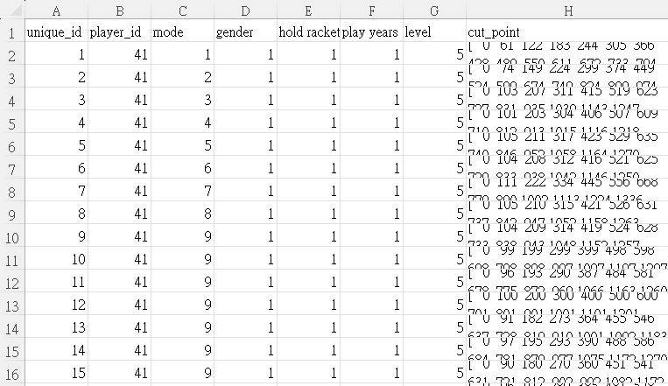
train_info.csv

Slide 10
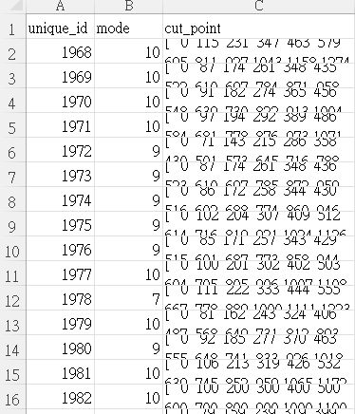
test_info.csv

Slide 11
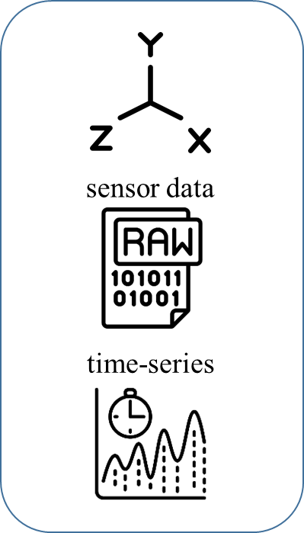
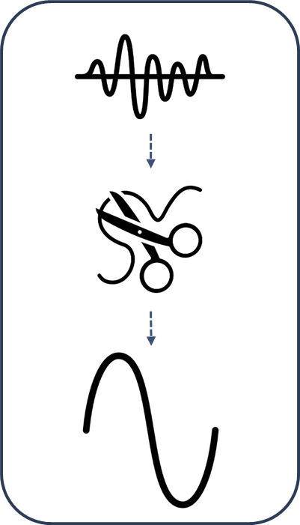
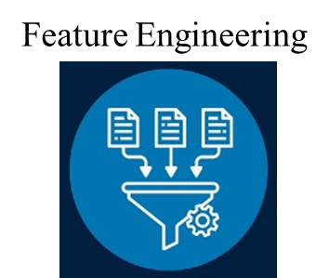






流程圖
Random forest
tabular format
Notes:
讀檔 依斷點切割 取特徵 RF模型 預測

Slide 12
特徵工程
由單次揮拍提取出之特徵值(共計34個)
三軸加速度、角速度平均值
一次揮拍中各軸向之加速度、角速度平均值
三軸加速度、角速度方差
一次揮拍中各軸向之加速度、角速度變異數
三軸加速度、角速度均方根值
一次揮拍中各軸向之加速度、角速度均方根值
加速度的最大值、最小值、平均值
一次揮拍中整體(不考慮軸向)加速度的最大值、最小值、平均值
角速度的最大值、最小值、平均值
一次揮拍中整體角速度的最大值、最小值、平均值
其他
角速度及加速度的傅立葉轉換、功率頻譜密度、峰度(kurtosis)、偏度(skewness)、及譜熵(spectral entropy)

Slide 13
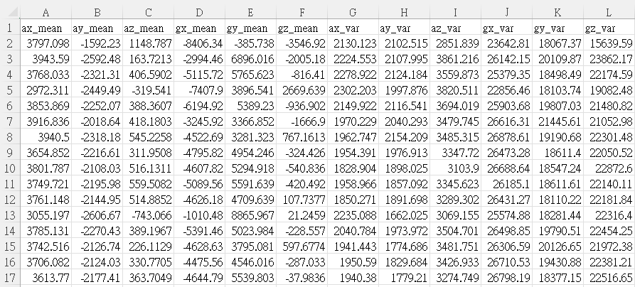
特徵工程

Slide 14
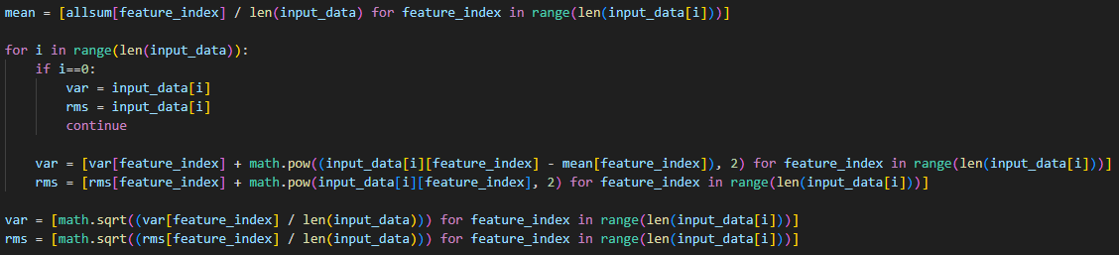
預測
重要程式碼:

Slide 15
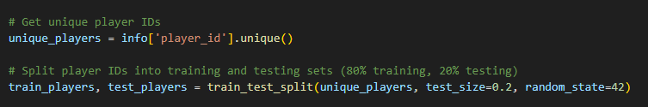
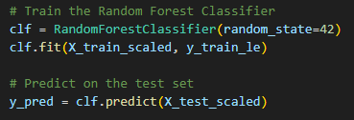
預測
重要程式碼:

Slide 16
輸出
在每個任務中，請預測各類別的機率
二分類：提交label = 1 的機率
多分類：提交各類別的機率，且機率總和應為 1
機率至多取至小數點後四位

Slide 17
輸出
在baseline程式是將一份檔案的預測，切割成27次的預測，現在須將27次的預測結果轉為該份檔案之唯一輸出結果。
轉化方式為統整27次之預測結果，計算出統整後預測機率最高之類別，將該類別預測機率最高的那次預測作為最後輸出結果。
例如: level的預測中，27次的結果統整後機率最高為等級2，則挑選等級2機率最高的那次預測結果作為該份檔案的預測結果。

Slide 18
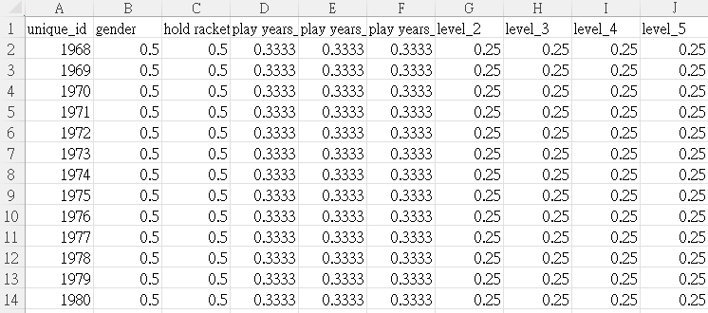
sample_submission.csv

Slide 19
AI CUP 2025桌球智慧球拍資料的精準分析-程式介紹
Baseline 程式

